Slide 1
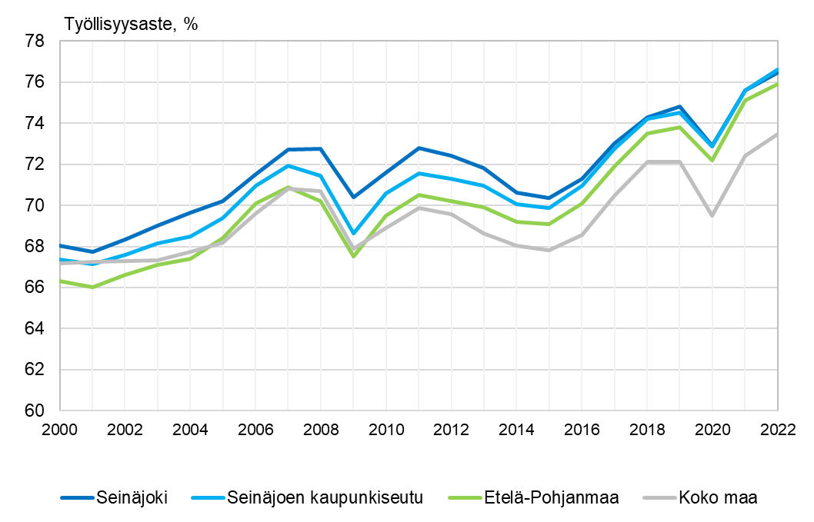
Työllisyysaste alueittain 2000–2022 18–64-vuotiaiden työllisten osuus samanikäisestä väestöstä, %

